Slide 1
AHAVA Fashion Mall
1320003 - Jo Darren Adriel
1320007 - Yohanes Gunawan
1320011 - Veronica Hijaya

Slide 2
Overview
Kelompok kami mendapatkan case study yang berjudul “Fashion Mall”, yang dimana program kami dapat memperlihatkan warehouse, inventory, dan produk.
Program ini bertujuan untuk memudahkan proses perhitungan stok gudang dan mengelompokkan barang sesuai dengan tipe (warehouse, inventory, dan produk).

Slide 3
Problems
Pada saat penginputan data secara manual, kadang kala kita menemukan suatu masalah. Entah itu jumlah stok barang yang berbeda hingga jumlah barang yang keluar berbeda. Tentu sangat merepotkan bila barang sudah dimuat dan siap untuk dikirim tetapi terjadi perbedaan jumlah stok barang dalam pencatatan.

Slide 4
Solution
Untuk mengatasi hal tersebut kita membuat sebuah program pencatatan gudang. Tujuannya antara lain:
Mempermudah proses input dan output data barang.
Pengolahan data menjadi lebih akurat.
Mempermudah pengelompokan barang sesuai dengan tipenya.

Slide 5
Metode program :
Encapsulation (setter + getter)
ArrayList
Input dan Output (read file + inputFile)
Write File (PrintWriter)
Looping (While + for)
Boolean (if, else if, else)

Slide 6
Case study
Menampilkan isi Warehouse.txt
Menampilkan isi Produk.txt
Menampilkan isi Inventory.txt
Menampilkan Warehouse spesifik (berdasarkan ID warehouse)
Menampilkan Produk spesifik (berdasarkan produk ID)

Slide 7
Case Study
Menambahkan data di Warehouse.txt
Menambahkan data di Produk.txt
Menghapus data di Warehouse.txt
Menghapus data di Produk.txt

Slide 8
Case Study
Menambah kuantitas dari produk di dalam inventory.
Mengurangi kuantitas dari produk di dalam inventory.

Slide 9
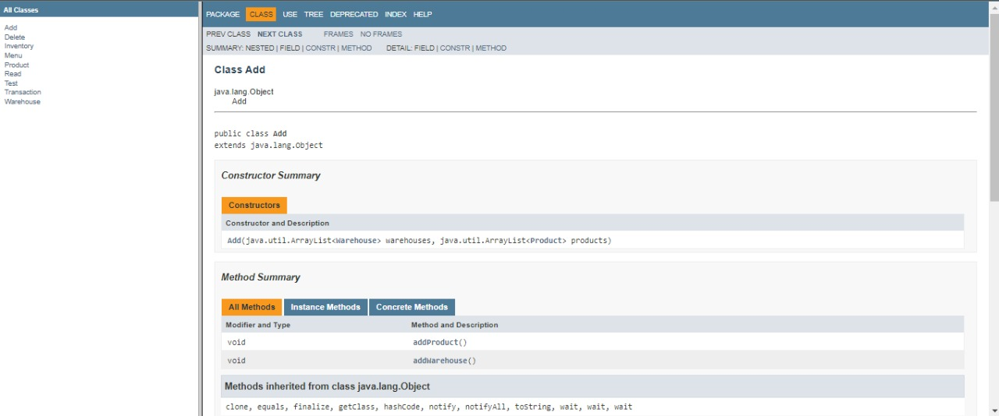
API DOCUMENTATION

Slide 10
THANK YOU !
- AHAVA FASHION MALL -

